Slide 1


IDENTIFIKASI KEMATANGAN BUAH SIRSAK
BERDASARKAN TEKSTUR DAN WARNA
MENGGUNAKAN METODE CONVOLUTIONAL NEURAL NETWORK
Disusun oleh:
Kharisma Nur’aisyah
NIM 18305141031
Dosen Pembimbing:
Dr. Sri Andayani, S.Si., M.Kom.
NIP 197204261997022001
PROGRAM STUDI MATEMATIKA
FAKULTAS MATEMATIKA DAN ILMU PENGETAHUAN ALAM
UNIVERSITAS NEGERI YOGYAKARTA
2022
Notes:
Terima kasih atas kesempatan yang telah diberikan.
Assalamu’alaikum wr. wb.
Yang saya hormati, pembimbing saya Ibu Dr. Sri Andayani, S.Si., M.Kom
Yang saya hormati juga, penguji saya pada hari ini Ibu Prof. Dr. Dhoriva Urwatul Wutsqa dan Ibu Kismiantini, S.Si.M.Si.Ph.D.
Terima kasih telah meluangkan waktunya pada siang hari ini.
Saya Kharisma Nur’aisyah pada siang hari ini akan mempresentasikan hasil penelitian tugas akhir saya dengan judul ……

Slide 2
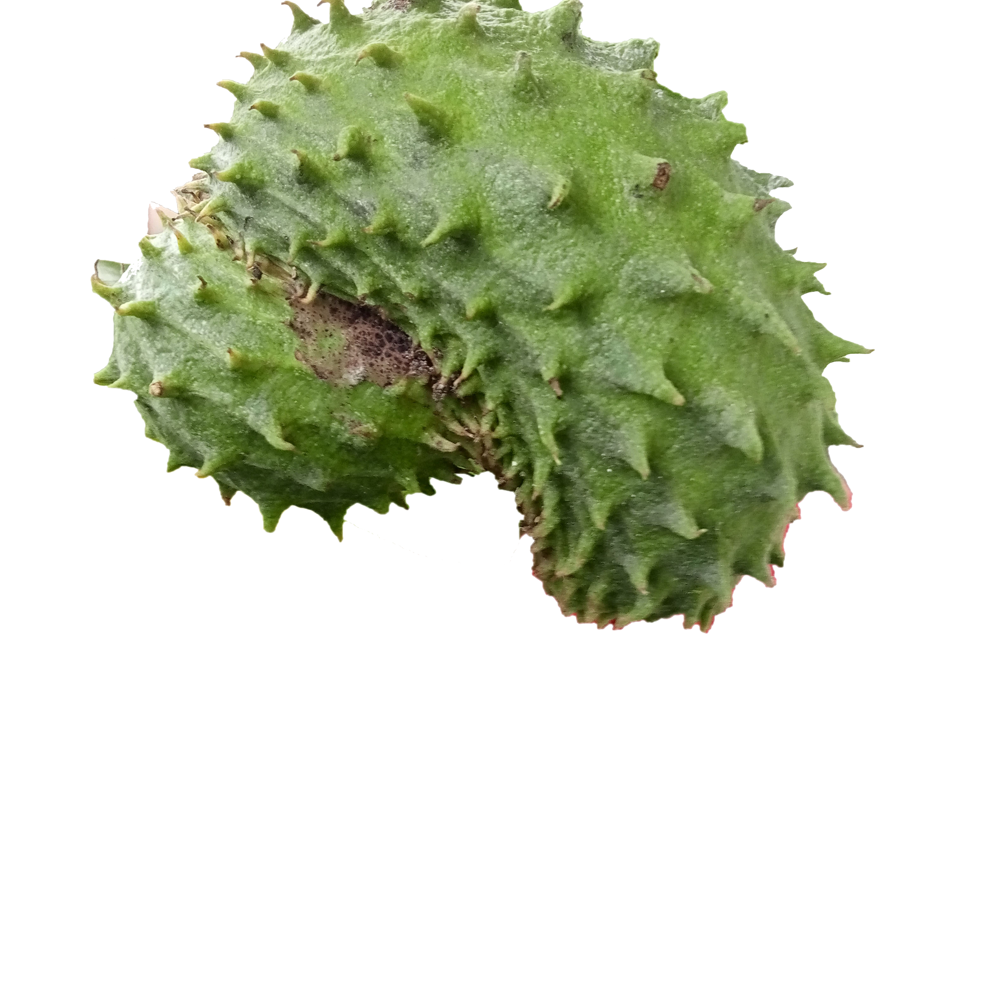
Buah Sirsak
Sirsak (Annona Muricata L) merupakan salah satu tanaman yang berasal dari Karibia, Amerika Selatan, dan Amerika Tengah. Buah sirsak sangat cocok dikonsumsi karena kandungan gizi buah sirsak yang banyak dan bermanfaat bagi kesehatan tubuh (Elidar, 2017).
Notes:
Yang melatarbelakangi penelitian ini adalah kebanyakan orang masih kesulitan mengidentifikasi kematangan buah sirsak di saat buah telah tua. Hal yang masih sering dilakukan adalah menunggu sirsak jatuh dari pohonnya sehingga kualitas sirsak menurun.
Pada penelitian ini, untuk membantu mengidentifikasi kematangan buah sirsak, dibuatlah model menggunakan CNN berdasarkan tekstur dan warna kulit sirsak.

Slide 3

RUMUSAN MASALAH
Bagaimana model Convolutional Neural Network (CNN) untuk mengidentifikasi kematangan buah sirsak berdasarkan tekstur dan warna?
Berapa akurasi model yang didapatkan dalam mengidentifikasi kematangan buah sirsak berdasarkan tekstur dan warna menggunakan metode Convolutional Neural Network (CNN)?
Notes:
Berdasarkan latar belakang tersebut, rumusan masalah dari penelitian ini adalah ….,

Slide 4

TUJUAN PENELITIAN
Menentukan model Convolutional Neural Network (CNN) untuk mengidentifikasi kematangan buah sirsak.
Mengetahui akurasi model yang didapatkan dalam mengidentifikasi kematangan buah sirsak berdasarkan tekstur dan warna menggunakan metode Convolutional Neural Network (CNN).
Notes:
dimana tujuan penelitiannya adalah …….. .

Slide 5
KAJIAN PUSTAKA

Slide 6
KAJIAN TEORI
01
02
03
04
Citra
Pengolahan Citra Digital
Convolutional Neural Network
Convusion Matrix
Istilah lain untuk gambar
Masukan berupa citra yang menghasilkan keluaran citra seperti yang diinginkan
Didesain untuk mengolah data multi dimensi seperti citra digital berwarna
Menganalisis seberapa baik classifier mengenali tuble dari kelas yang berbeda.
Notes:
Teori yang saya gunakan melingkupi

Slide 7
METODE PENELITIAN

Slide 8
METODE PENELITIAN
Deskripsi Data
Data primer, Kamera OPPO A15s (13MP), 3120x4160 piksel, 595 citra, jpg.
Perhitungan Akurasi
04
Mengetahui nilai akurasi model
Image Classification
03
Klasifikasi menggunakan metode CNN
Image Preprocessing
02
Membuat data mentah menjadi data yang berkualitas
Akuisisi Citra
01
Pengubahan citra analog menjadi citra digital
Notes:
Metode penelitian yang saya gunakan melingkupi…
Dimana data merupakan ….

Slide 9
HASIL PENELITIAN

Slide 10
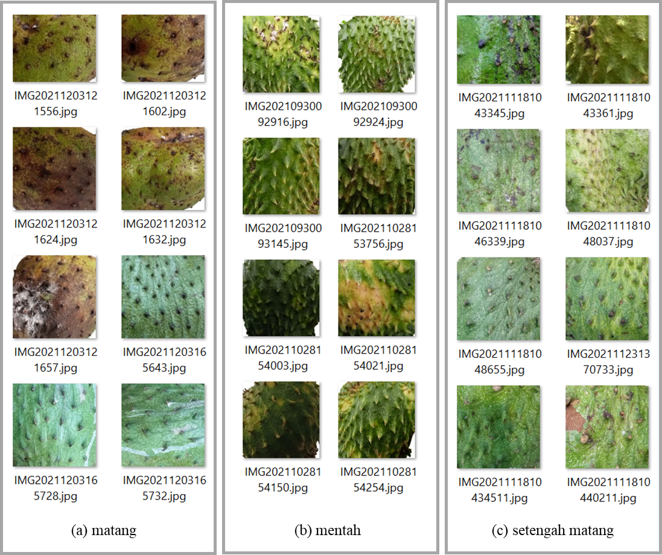
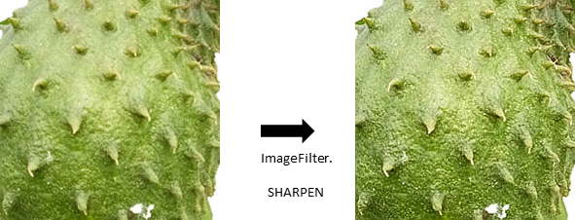
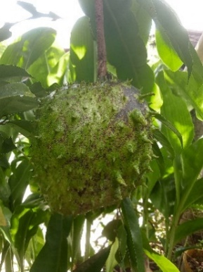
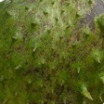
AKUISISI CITRA
01
2
4
Resize & Cropping
Pembagian Data
Ukuran citra dari 3120x4160 piksel menjadi
224x224 piksel
476 citra data training,
119 citra data testing
1
Pengambilan Citra
ImageFilter
3
Menggunakan
library Pillow, ImageFilter.SHARPEN
595 citra :
205 mentah,
125 setengah matang, 265 matang
Notes:
Tahap pertama yaitu akuisisi citra. Akuisisi citra melingkupi proses pengambilan citra sebanyak 595 citra, kemudian resize dan cropping citra dari ukuran 3120x 4160 menjadi 224x224 piksel kemudia image filter menggunakan library ….

Slide 11
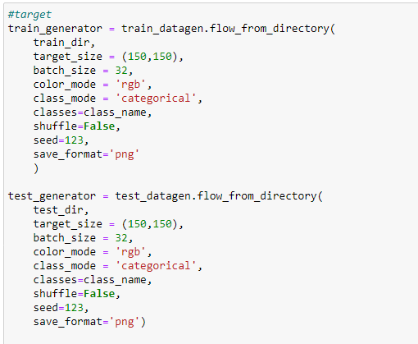
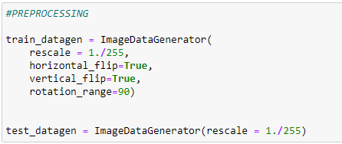
IMAGE PREPROCESSING
02
01
02
ImageDataGenerator
Perintah untuk augmentasi dan normalisasi citra
Flow_from_directory
Perintah untuk menghasilkan kumpulan data dari citra dengan syarat tertentu
Notes:
Tahap selanjutnya yaitu image preprocessing. Langkah pertama dalam tahap ini yaitu memasukkan perintah imagedatagenerator pada python untuk augmentasi dan normalisasi citra kemudian menggunakan perintah flow from directory untuk menghasilkan kumpulan data citra dengan syarat tertentu

Slide 12
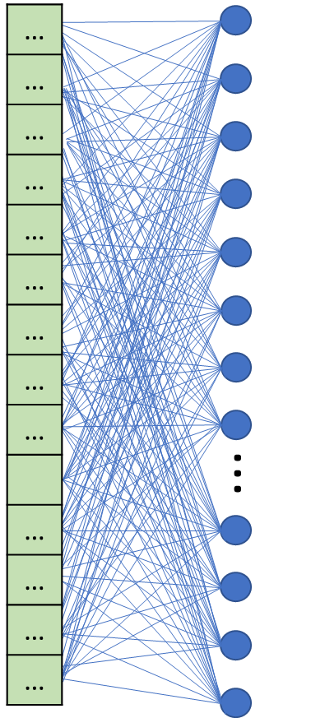
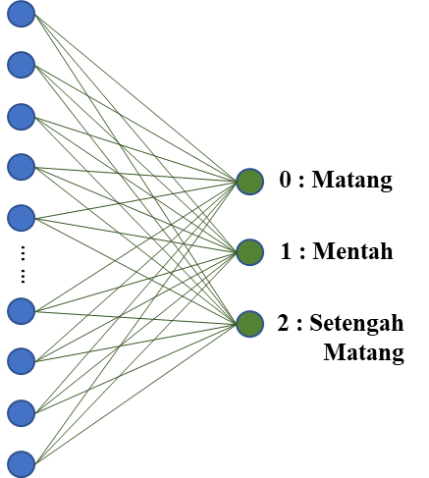
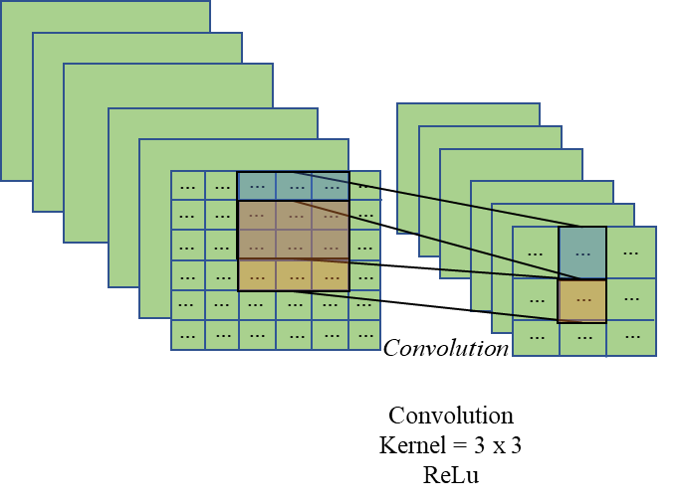
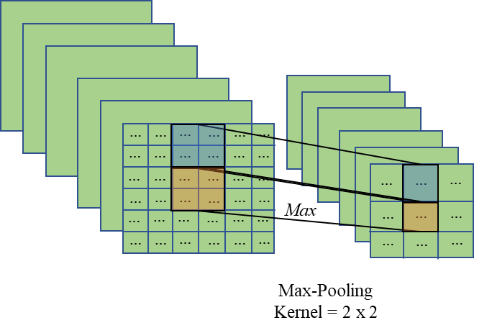
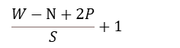
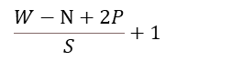
IMAGE CLASSIFICATION
03
1
Layer conv_2
3
Flatten
5
Conv2D(8,(3,3)
MaxPooling2D(2,2)
Flatten()
Layer conv_1
Layer conv_3
Conv2D(8,(3,3))
MaxPooling2D(2,2)
Conv2D(16,(3,3))
MaxPooling2D(2,2)
Dropout(0.2)
Layer fc_1
Layer fc_2
4
Dense(4096)
Dropout(0.2)
2
Dense(3)
Proses Konvolusi
Proses
Max-Pooling
Proses Flatten
6
Proses
Fully-connected
$$\frac{W−N+2P}{S}+1$$
$$\frac{W−N+2P}{S}+1$$
Notes:
Tahap ketiga yaitu image classification. Image classification menggunakan 5 layer dimana 3 layer merupakan layer konvolusi dan 2 layer merupakan layer fully connected. Pada 3 layer konvolusi dilakukan juga proses maxpolling. Proses konvolusi layer 1 dan 2 menggunakan 8 kernel layer dan konvolusi layer 3 menggunakan 16 kernel layer. Proses konvolusi menggunakan rumus … dimana proses tersebut dapat dilihat pada gambar yang terlihat pada layer.
Dimana W adalah input
N adalah filter, P adalah padding, S adalah Stride

Slide 13
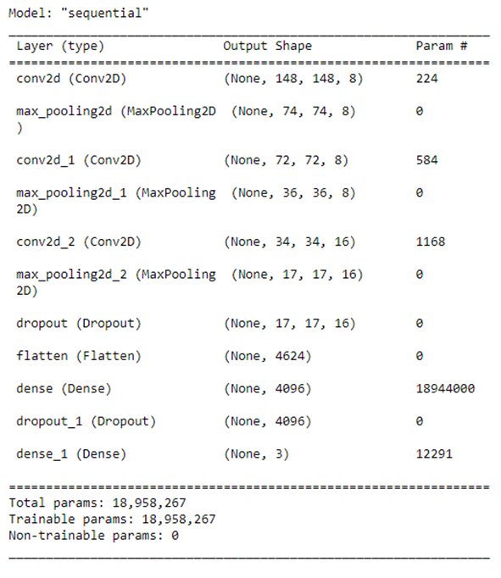
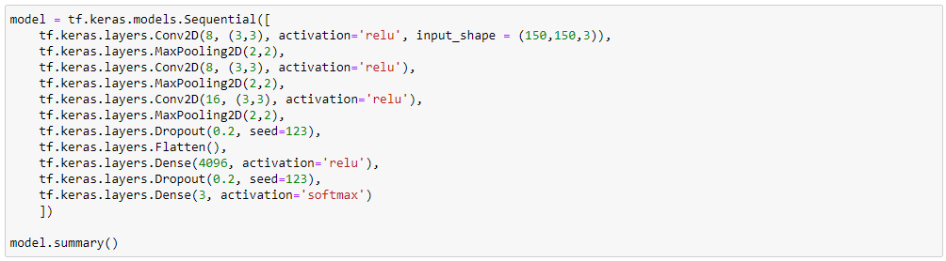

03
IMAGE CLASSIFICATION
Model Penelitian
Notes:
Selanjutnya yaitu perintah pada python untuk memunculkan model pada penelitian ini. Perintah pada python dan hasil outputnya dapat dilihat pada layar

Slide 14
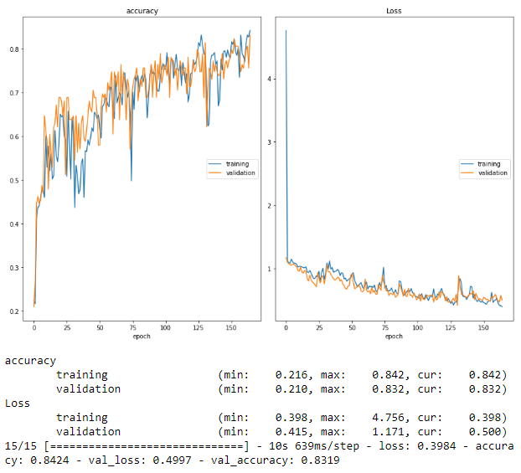
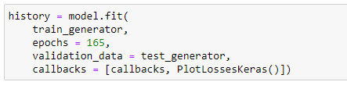
PERHITUNGAN AKURASI MODEL
04
01
02
Data | Jumlah Data | Nilai Loss | Nilai Accuracy
Training | 476 | 0,398 | 0,842
Testing | 119 | 0,500 | 0,832
Notes:
Tahap selanjutnya yaitu proses perhitungan akurasi model. Pada tahap ini dilakukan model.fit dengan train generator yang merupakakn data trainingnya, dengan epoch sebanyak 165 untuk melakukan training model. Setelah proses dilakukan menghasilkan plot seperti yang terlihat pada layer, dimana nilai loss pada training sebesar 0,39 ….

Slide 15
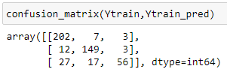
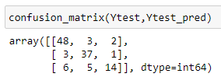
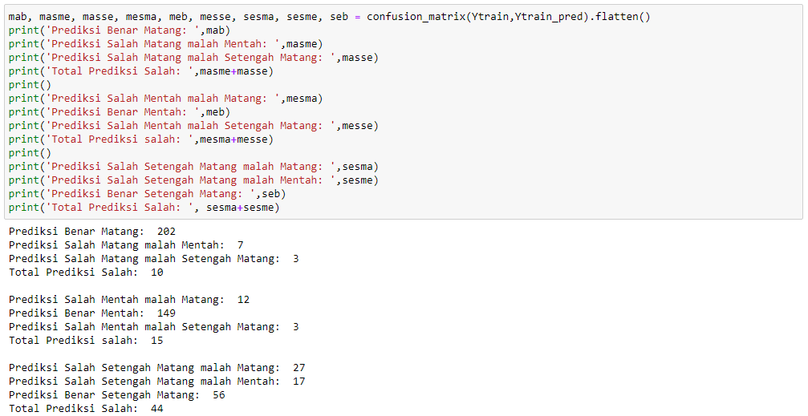
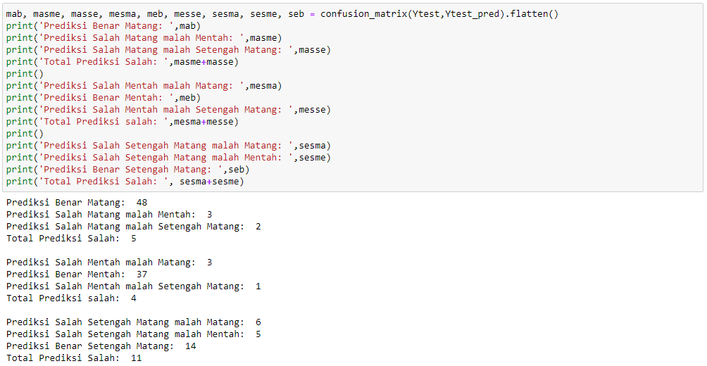
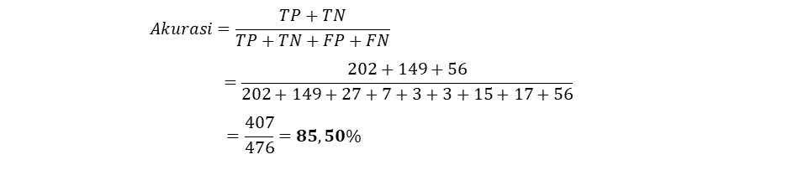
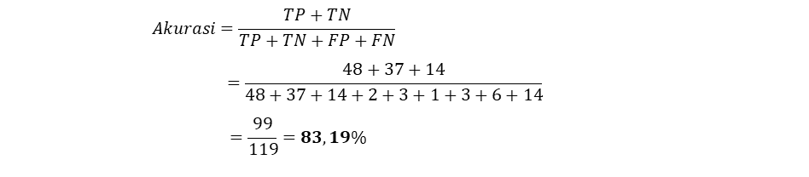
04
PERHITUNGAN AKURASI MODEL
Data Training
119 Citra
476 Citra
Data Testing
$$Akurasi=\frac{TP+TN}{TP+TN+FP+FN}$$
$$=\frac{202+149+56}{202+149+27+7+3+3+15+17+56}$$
$$=\frac{407}{476}=85,50\%$$
$$Akurasi=\frac{TP+TN}{TP+TN+FP+FN}$$
$$=\frac{48+37+14}{48+37+14+2+3+1+3+6+14}$$
$$=\frac{99}{119}=83,19\%$$
Notes:
Selanjutnya dilakukan confusion matriks. Pada data training sebanyak 476 citra, didapatkan citra yang dapat diprediksi dengan benar sebanyak 407 citra dan mendapatkan akurasi sebesar 85,5% …

Slide 16
PERBANDINGAN BEBERAPA PARAMETER CNN
Augmentasi Citra
Kernel Layer
Banyak Epoch
Jumlah Neuron
Notes:
Kemudian pada penelitian ini juga melakukan perbandingan parameter yang melingkupi ,,,
Augmentasi citra menggunakan epoch sebanyak 205 epoch didapatkan akurasi terbaik dengan warna rgb dan 150x150……

Slide 17
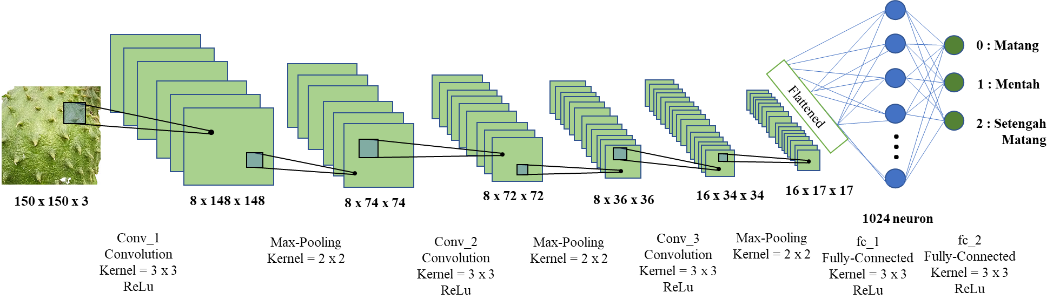
PERBANDINGAN BEBERAPA PARAMETER CNN
PARAMETER
Notes:
Kesimpulan perbandingan beberapa parameter tersebut dapat dilihat pada tabel yang terlihat layer. Arsitektur pada model penelitian ini juga dapat dilihat pada layar yang ditampilkan

Slide 18
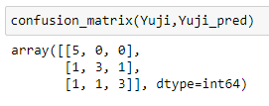
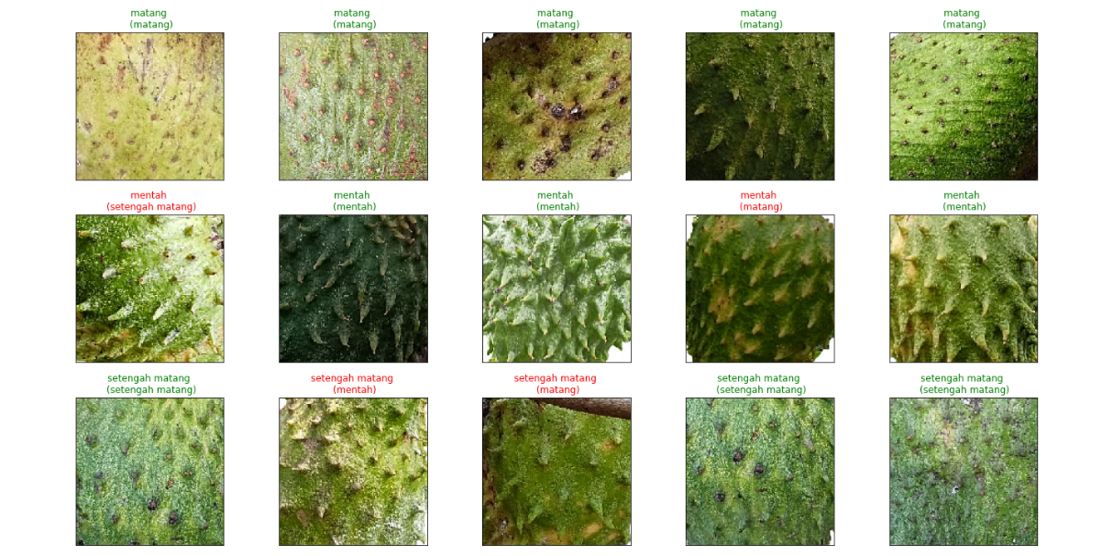
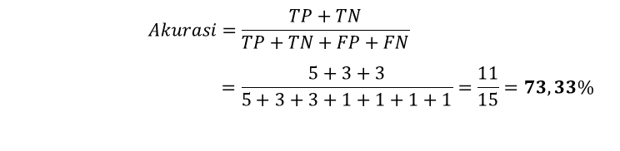
PENGUJIAN DATA BARU CITRA
Outputs
$$Akurasi=\frac{TP+TN}{TP+TN+FP+FN}$$
$$=\frac{5+3+3}{5+3+3+1+1+1+1}=\frac{11}{15}=73,33\%$$
Inputs
15 citra:
5 mentah
5 setengah matang
5 matang
Notes:
Selanjutnya dilakukan pengujian data baru citra.
Dengan input sebanyak 15 citra, menghasilkan output 11 citra berhasil diidentifikasi dengan benar dan memperoleh akurasi sebesar 73,33%.

Slide 19
KESIMPULAN
Parameter Model
Tingkat Akurasi
85,50%
83,19%
73,33%
Data Training
Data Testing
Data Baru Citra
Notes:
Kesimpulan.
Penelitian ini menggunakan parameter….
Mendapatkan tingkat akurasi ……

Slide 20
TERIMA KASIH
Notes:
Sekian presentasi dari saya,

